Slide 2
Цель областной стажерской площадки: показать роль активных форм обучения в формировании у обучающихся ценностного отношения к культурному наследию родного края.
Для реализации поставленной цели программа деятельности стажерской площадки решает следующие задачи:
− содействие развитию профессионального мастерства и уровня компетенций педагогических работников;
− создание условий для профессиональной творческой реализации педагогических работников;
− установление организационных отношений и формирование среды профессионального общения;
− оказание информационной, научно-методической, консультативно-справочной помощи.

Slide 3
Ожидаемые результаты реализации программы стажерской площадки:
− содействие повышению профессионального мастерства и уровня компетенций педагогов сферы дополнительного образования детей;
− оптимизация процесса освоения современных образовательных технологий в учреждениях дополнительного образования детей;
− информационно-методическое обеспечение, научно-методическая, консультативно-справочная помощь педагогическим работникам учреждений дополнительного образования Самарской области;
− распространение лучших педагогических практик.

Slide 4
ПЛАН РАБОТЫ СТАЖЕРСКОЙ ПЛОЩАДКИ
№ | Дата | Организационная форма стажировки | Тема
1. | 30.03.2021г. | Открытие стажерской площадки: Web-симпозиум ретро-экскурсии travel land | «Формирование позитивного отношения к Малой родине через вовлечение обучающихся в краеведческие исследования, туристскую, познавательную, досуговую деятельность»
2. | Апрель- октябрь | Открытый дистанционный педагогический конкурс –фестиваль «Я – мастер своего дела» | Конкурс на лучшую методическую разработку по краеведению, туризму, патриотическому воспитанию
3. | 18.05.2021г. | Диссеминация опыта Онлайн - кинозал | «История родного края сквозь призму музейной педагогики»
4. | 16.11.2021г. | Закрытие стажерской площадки: Web - конференция Рефлексивная площадка | «Волжская коллаборация» - как форма брендинга Дворца творчества детей и молодежи». Подведение итогов конкурса –фестиваля «Я – мастер своего дела»

Slide 5
Формы взаимодействия участников со специалистами стажерской площадки:
− веб-конференция;
− творческая мастерская;
− мастер-класс;
− квиз;
− travel land;
− коллаборация;
− конкурс;
− диссеминация опыта;
− ретро и виртуальные экскурсии;
− рефлексивная площадка;
− веб-симпозиум;
− онлайн-кинозал.

Slide 6
30 марта 2021 года в СП ДТДиМ ГБОУ СОШ №14 г.о. Сызрань при поддержке Регионального модельного центра дополнительного образования детей министерства образования и науки Самарской области состоялось открытие Областной стажерской площадки «Формирование позитивного отношения к Малой Родине через вовлечение обучающихся в краеведческие исследования, туристскую, познавательную, досуговую деятельность».

Slide 8
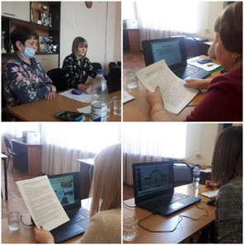
Web-симпозиум прошел в онлайн формате на платформе ZOOM.
Педагоги поделились опытом вовлечения учащихся в краеведческие исследования. Показали ценность исторического и экологического краеведения, используя активные формы обучения. Представили опыт по приобщению обучающихся к народной культуре средствами декоративно-прикладного творчества и народного фольклора.

Slide 9
По окончании Областной стажерской площадки «Формирование позитивного отношения к Малой Родине через вовлечение обучающихся в краеведческие исследования, туристскую, познавательную, досуговую деятельность» был выпущен электронный сборник выступлений:
Сборник выступлений Областной стажерской площадки
«Формирование позитивного отношения к Малой Родине через вовлечение обучающихся в краеведческие исследования, туристскую, познавательную, досуговую деятельность»
(1 часть)
В данный сборник вошли следующие статьи:
- Интерактивная виртуальная экскурсия как одна из актуальных форм образовательного процесса;
- Приобщение к народной культуре
средствами декоративно-прикладного творчества;
- Формирование гражданственности и патриотизма у учащихся средствами исторического краеведения;
- Формирование основ экологического краеведения у обучающихся через проектную деятельность.

Slide 10
Следующим этапом стажерской площадки стало проведение
Областного семинара
«ИСТОРИЯ РОДНОГО КРАЯ СКВОЗЬ ПРИЗМУ МУЗЕЙНОЙ ПЕДАГОГИКИ»
18 мая в Международный День Музеев Дворец творчества детей и молодежи г. Сызрани провел второй этап областной стажерской площадки «Гражданско-патриотическое воспитание детей и подростков на примере земляков-героев».

Slide 12
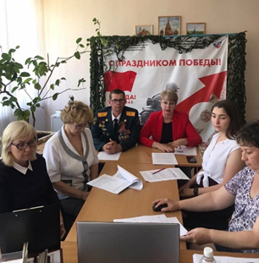
Спикеры рассказали о поисковой работе, о подготовке курсантов, о социальном партнерстве, о земляках - героях, чьи судьбы отмечены в Музее, о применении новых технологий в музейной педагогике.
Поделились опытом работы по проведению театрализованных уроков Мужества и спектаклей на военную тему.

Slide 13
16.11.2021 во Дворце творчества детей и молодежи г.о. Сызрань состоялось закрытие Областной стажерской площадки «Формирование позитивного отношения к Малой родине через вовлечение обучающихся в краеведческие исследования, туристскую, познавательную, досуговую деятельность».
Web-конференция «Волжская коллаборация, как форма брендинга Дворца творчества детей и молодежи» прошла в онлайн формате, на платформе ZOOM.

Slide 15
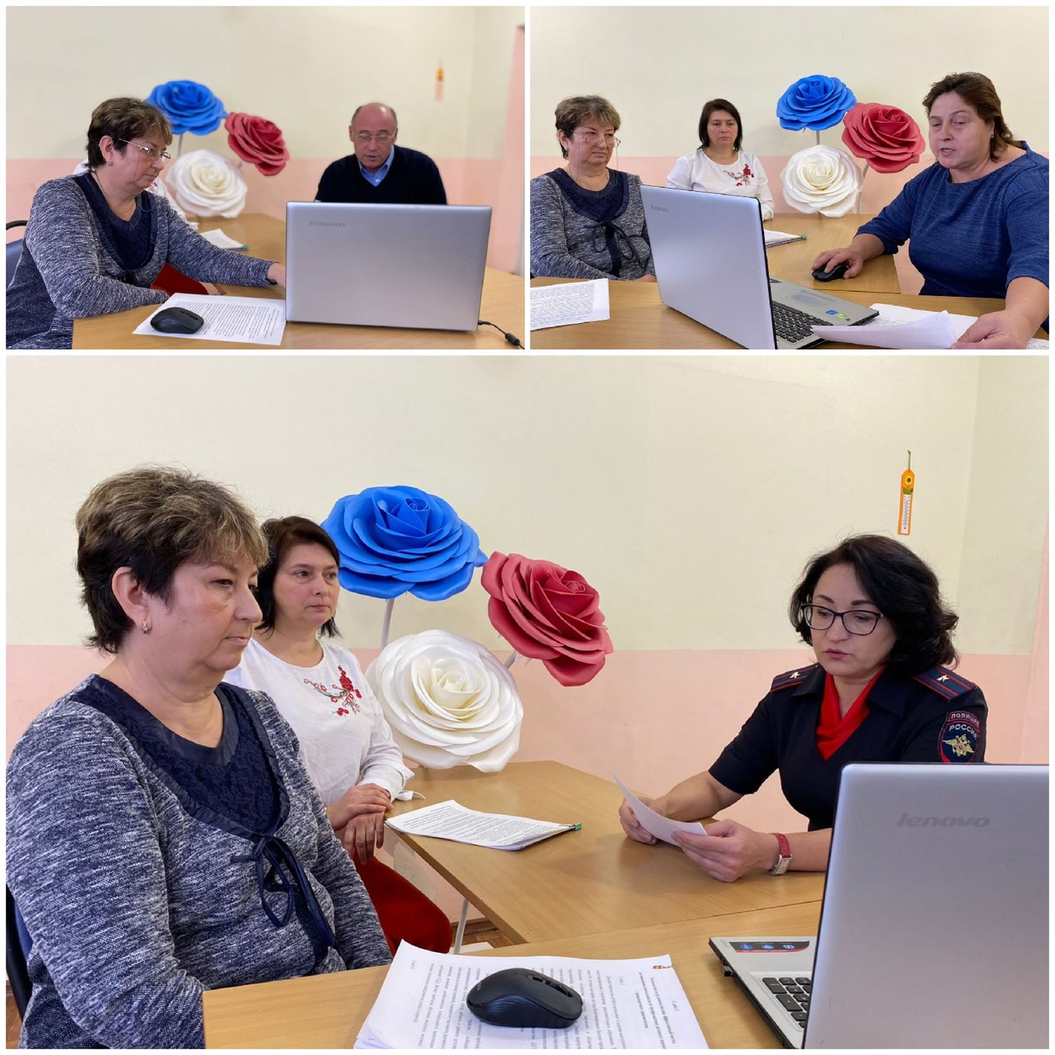
Педагоги поделились формами организации работы по профилактике нарушений подростками на железной дороге; технологиями сотрудничества, как эффективный метод активизации деятельности по профилактике детского дорожно-транспортного травматизма;
взаимодействие участников образовательного и воспитательного процессов через музейную деятельность и т.д.

Slide 16
По окончании областной стажерской площадки «Формирование позитивного отношения к Малой Родине через вовлечение обучающихся в краеведческие исследования, туристскую, познавательную, досуговую деятельность» был выпущен электронный сборник выступлений:
Сборник выступлений Областной стажерской площадки
«Формирование позитивного отношения к Малой Родине через вовлечение обучающихся в краеведческие исследования, туристскую, познавательную, досуговую деятельность»
(2 часть)
В данный сборник вошли следующие статьи:
- Коллаборативная среда как эффективная форма организации работы по профилактике нарушений подростками на железной дороге;
- Технология сотрудничества как эффективный метод активизации деятельности по профилактике ДДТТ;
- Взаимодействие участников образовательного и воспитательного процессов через музейную деятельность;
- Учебное сотрудничество как мощный ресурс обучения развития ребенка с ОВЗ;
- Педагогика взаимодействия участников образовательного процесса: учащихся, родителей и педагога по туристической деятельности.

Slide 17
В рамках стажерской площадки был запущен открытый дистанционный педагогический конкурс-фестиваль «Я – мастер своего дела».

Slide 18
На закрытии Областной стажерской площадки были подведены итоги открытого дистанционного конкурса-фестиваля «Я – мастер своего дела», победителям были направлены дипломы, а участникам сертификаты.

Slide 19
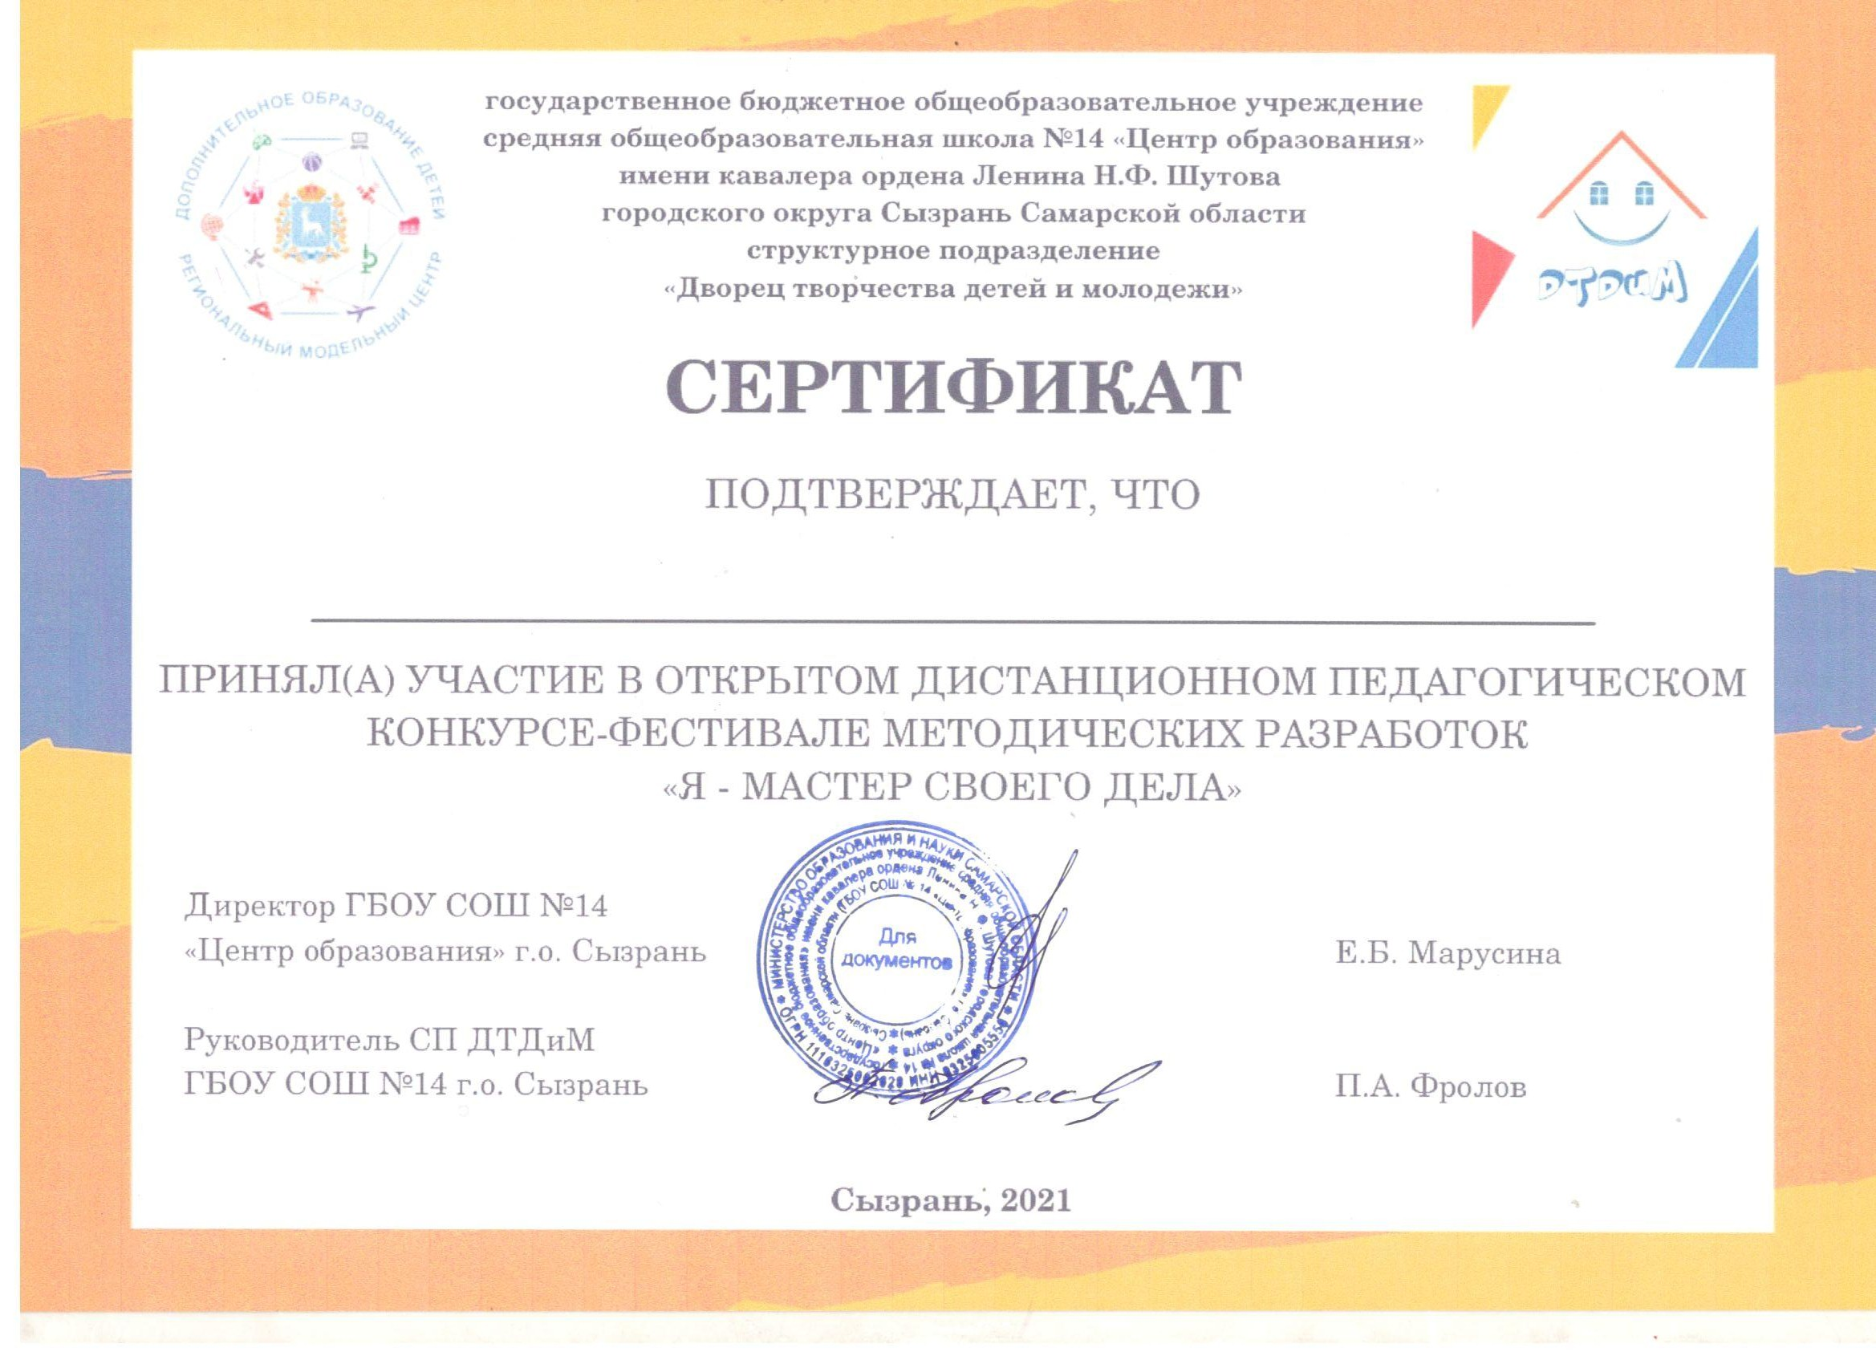

Slide 20
Открытие и закрытие Областной стажерской площадки «Формирование позитивного отношения к Малой Родине через вовлечение обучающихся в краеведческие исследования, туристскую, познавательную, досуговую деятельность» сопровождались сертификатами участника.
Спикеры были награждены дипломами за сотрудничество.

Slide 23
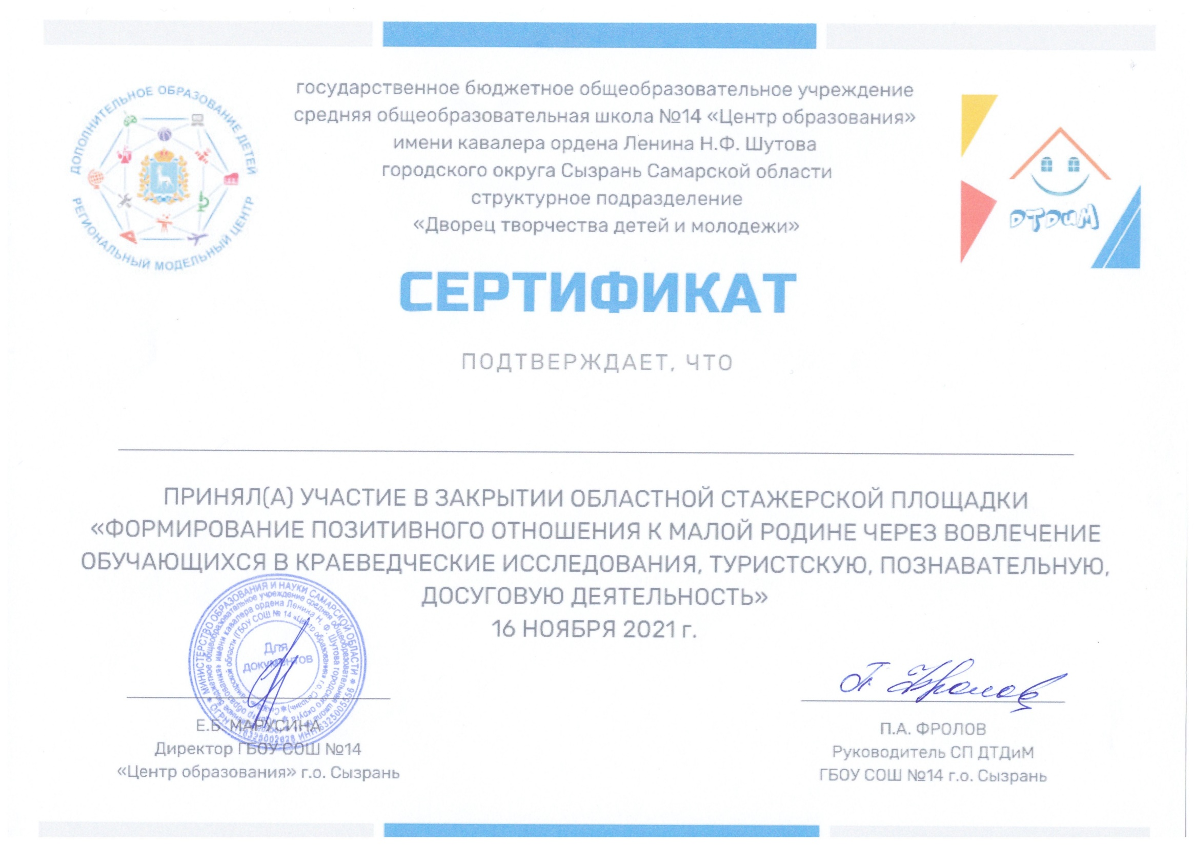

Slide 24
80 чел.
УЧАСТНИКИ
ОБЛАСТНОЙ СТАЖЕРСКОЙ ПЛОЩАДКИ
ОБЩЕЕ КОЛИЧЕСТВО – 231 чел.
85 чел.
75 чел.

Slide 25
ИТОГИ ОБЛАСТНОЙ СТАЖЕРСКОЙ ПЛОЩАДКИ
«ФОРМИРОВАНИЕ ПОЗИТИВНОГО ОТНОШЕНИЯ К МАЛОЙ РОДИНЕ ЧЕРЕЗ ВОВЛЕЧЕНИЕ ОБУЧАЮЩИХСЯ В КРАЕВЕДЧЕСКИЕ ИССЛЕДОВАНИЯ, ТУРИСТСКУЮ, ПОЗНАВАТЕЛЬНУЮ, ДОСУГОВУЮ ДЕЯТЕЛЬНОСТЬ»
− ОСП содействовала развитию профессионального мастерства и уровня компетенций педагогических работников.
− ОСП создала условия для профессиональной творческой реализации педагогических работников.
− Спикерами ОСП была оказана информационная, научно-методическая, консультативно-справочная помощь.
− В рамках ОСП создан электронный сборник выступлений спикеров площадки.

